Slide 1
Cigarette Butts Recycling Box [C BOX]
TEAM B
20144771 김병문
20144717 손의주
20134848 이현수
20164288 안성열

Slide 2



Major Modules
GPS SENSOR
Convenience and reduced work
SPEAKER SENSOR
Anti-smoking recommended advertising voice output
FIRE DETECTION SENSOR
Detects a flame to prevent fire.

Slide 3
Major Modules
SENSOR | PURPOSE
GPS | C – BOX 의 위치확인을 위한 모듈
WIFI | 인터넷 연결을 위한 모듈
LED | 잔량 표시를 위한 모듈
SPEAKER | 금연 권장 광고 출력 모듈
FIRE DETECTION | 내부 온도 확인 모듈

Slide 4
Development Plan
개발계획 회의안건
전원 모듈
태양광 패널 모듈
배터리 (1.5V 건전지)
열 감지 센서
불꽃 감지 센서
적외선 감지 센서
Notes:
지적 부분 신빙성 있는 자료 출처 확인

Slide 5
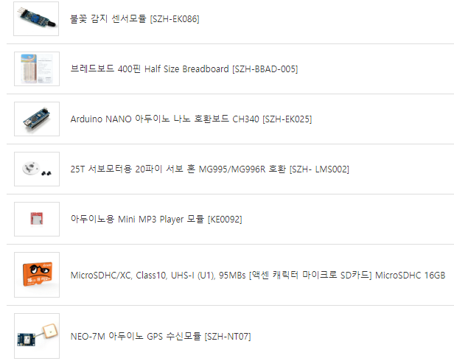
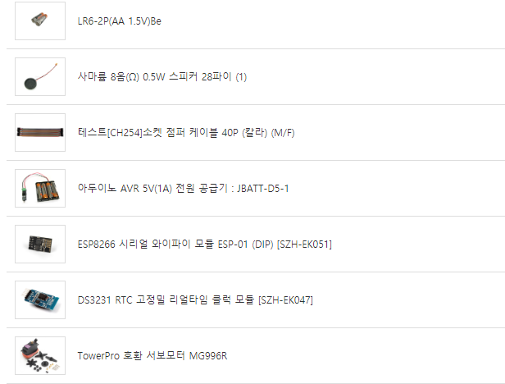
Development Plan
Notes:
지적 부분 신빙성 있는 자료 출처 확인

Slide 6
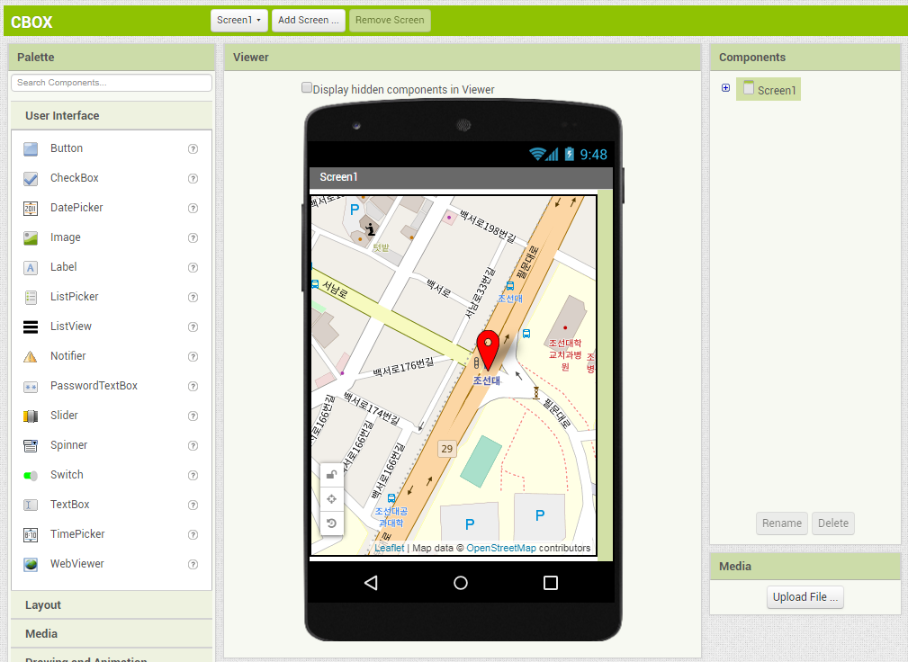
Application Development
개발환경
Android MIT APP INVENTOR
기능설명
App 연동
실시간 GPS로 위치확인과 잔량확인 가능

Slide 7
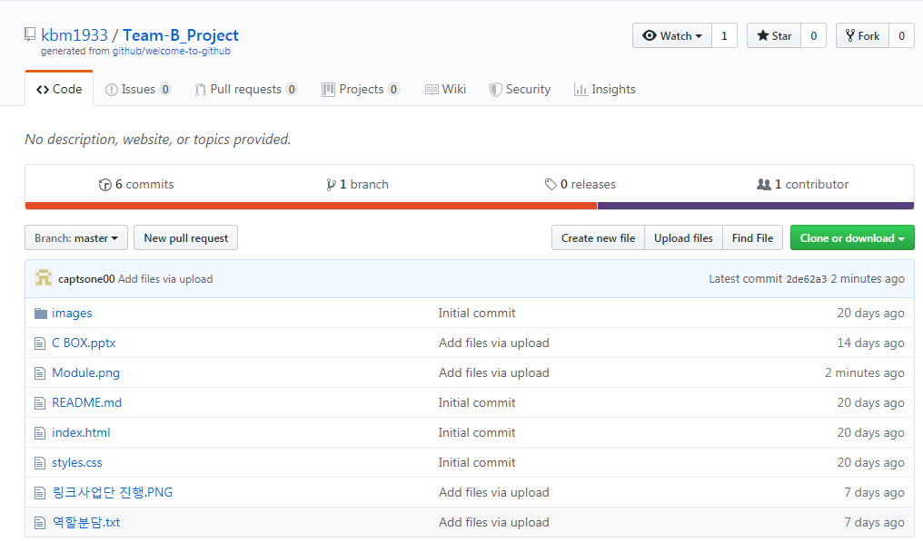
GitHub

Slide 8
Q & A

